Slide 1
Inspeções de Segurança de Barragens
Robert Taylor, P.E.
Gerente do Programa Regional de Segurança de Barragens
U.S. Army Corps of Engineers
Great Lakes & Ohio River Division
Robert.E.Taylor@usace.army.mil
Oficina de Segurança de Barragens
Brasília, Brasil
20-24 Maio 2013

Slide 2
Inspeções
Planejamento
Equipamento
Procedimentos de Inspeção
Identificação de Deficiências
Documentação
Notes:
Getting away from specifically HSS and moving to Inspeção of all structural items, preparation for Inspeções includes proper Planejamento, stc.

Slide 3
Planejamento de Inspeções
Revisão de Relatórios de Inspeções anteriores
Revisão de Estabilidade
Revisão dos Dados Materiais, Registros de Construção, Registros de Operação, Registros de Manutenção
Revisão dos Dados de Instrumenção, pesquisa de Fissuras
Preparação do Checklist

Slide 4
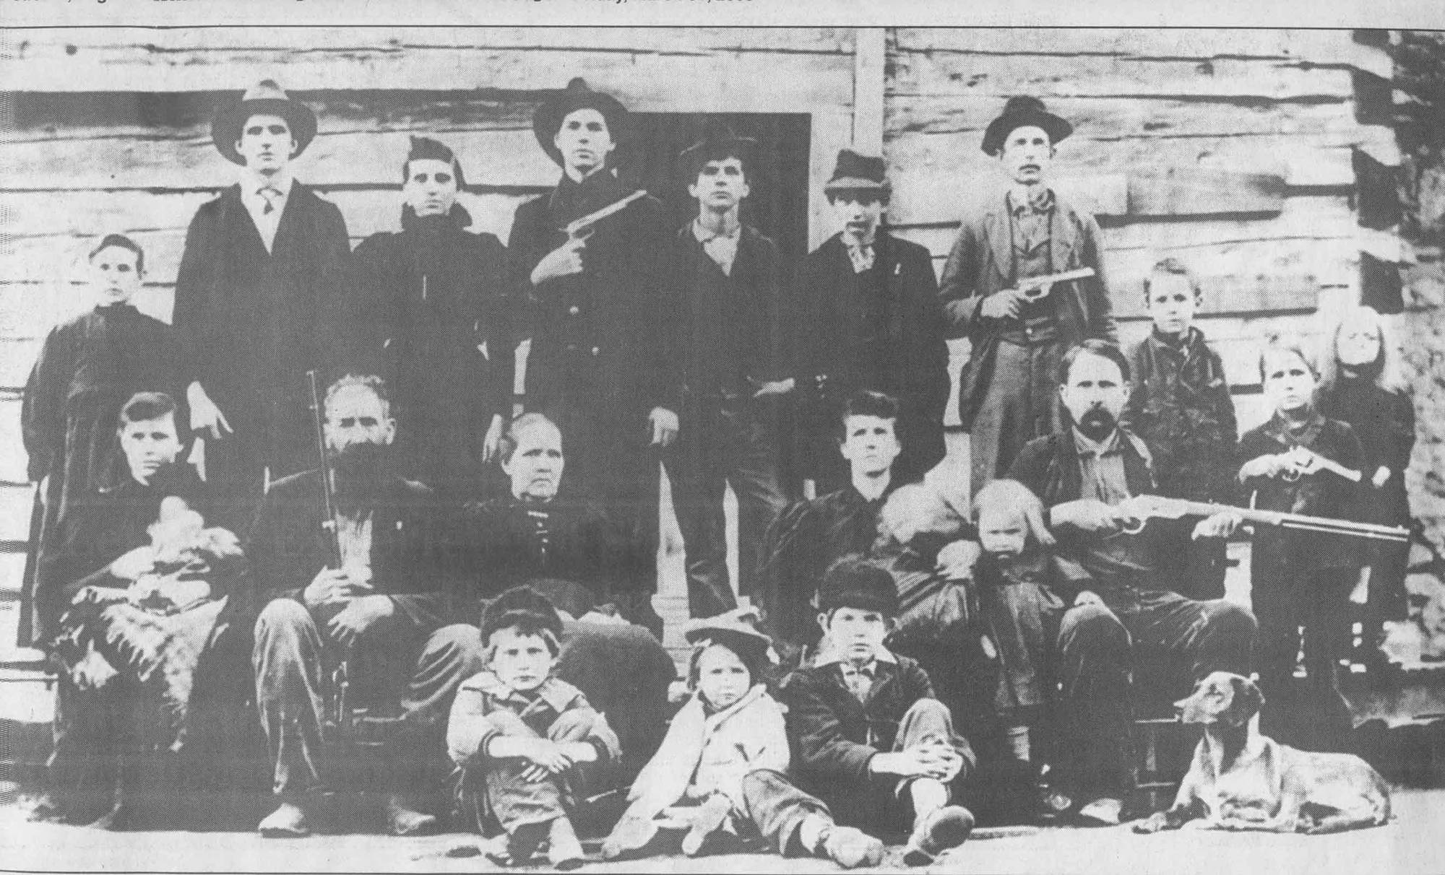
Equipe de Inspeção
Notes:
Assemble team appropriate for Inspeção.

Slide 5
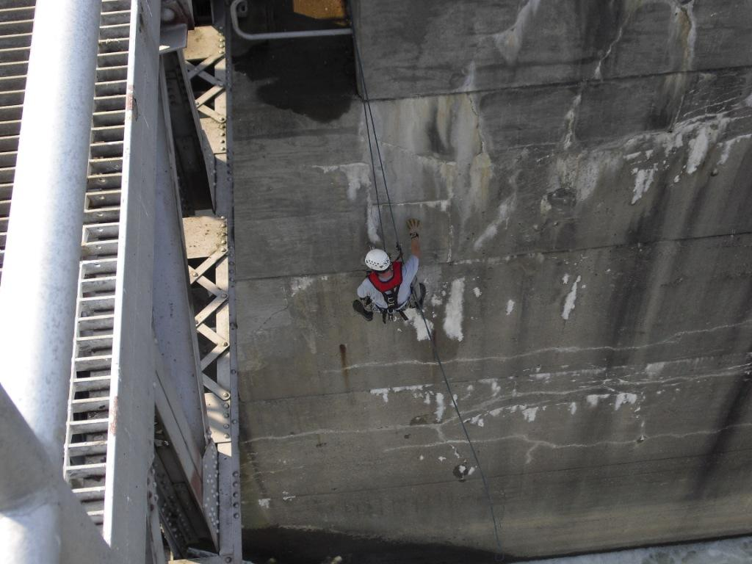
Service Bridge
Notes:
Climb teams can be used to inspect piers and other otherwise inaccessible areas.

Slide 6
Equipamento de Inspeção
Equipamentos de segurança, escalando com cadeirinha de alpinismo
Capa de chuva, botas de borracha
Martelo de Rocha, Canivete, Sonda
Lanterna
Óculos de campo
Câmera
Fita métrica, Medidor de Fissuras
Pesquisa de Fissuras, Caderno de Checklist
Veículo Operado Remotamente
Notes:
Field glasses can help with visual Inspeções of inaccessible items.

Slide 7
Procedimentos de Inspeção
Conversar com a equipe de projeto
Visão à distância e ao longo de alinhamento
Mão na massa (próxima e pessoal)
Sistemática, completa
Visão, Som, Cheiro, Tato
Segurança em primeiro lugar!
Notes:
Ops personnel can give important info that can aid you in Inspeção.

Slide 8
Documentação
Mantenha SIMPLES
    Desenhar a deficiência
    Medir a deficiência
    Fotografar a deficiência
    Localizar a deficiência
Notes:
To locate deficiency, identify monolith numbers.

Slide 9
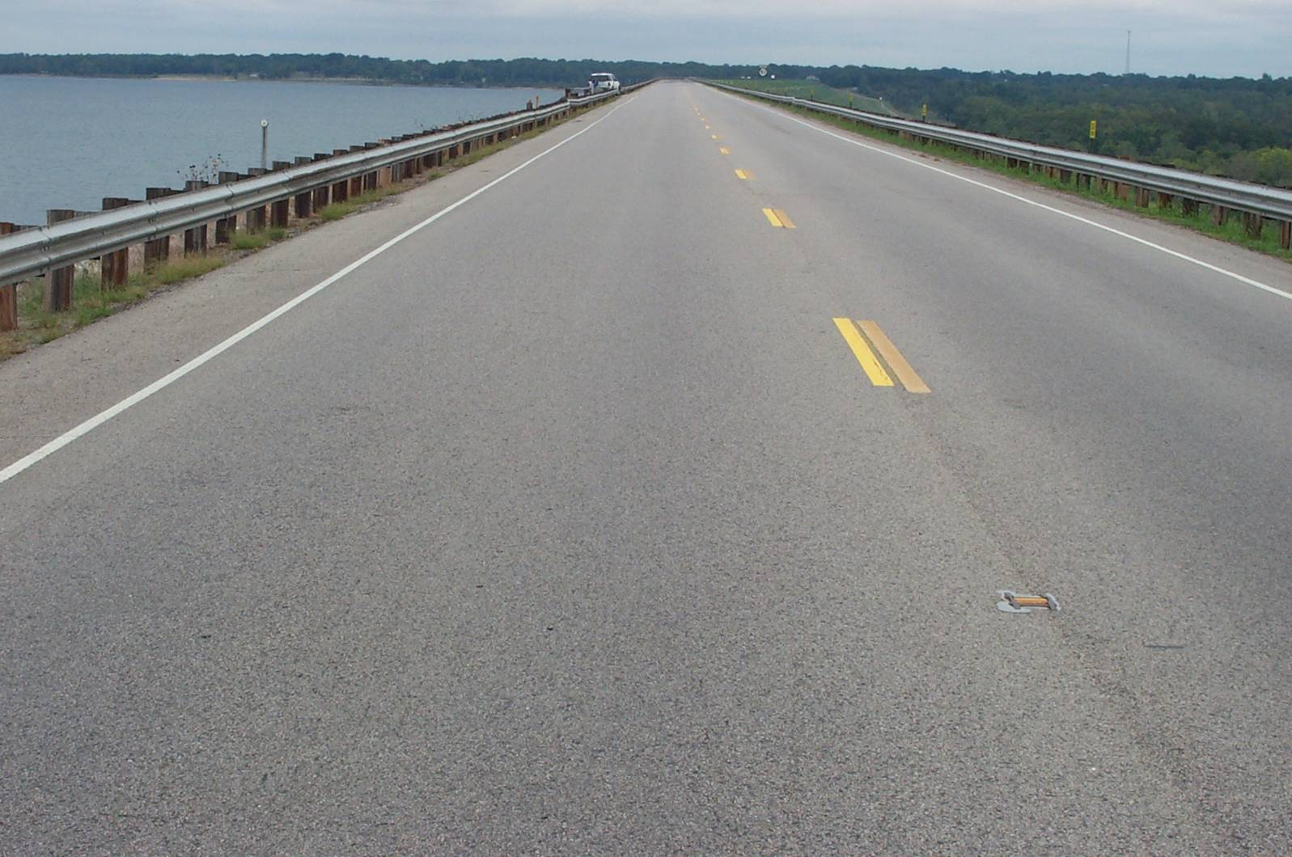
Crista

Slide 10
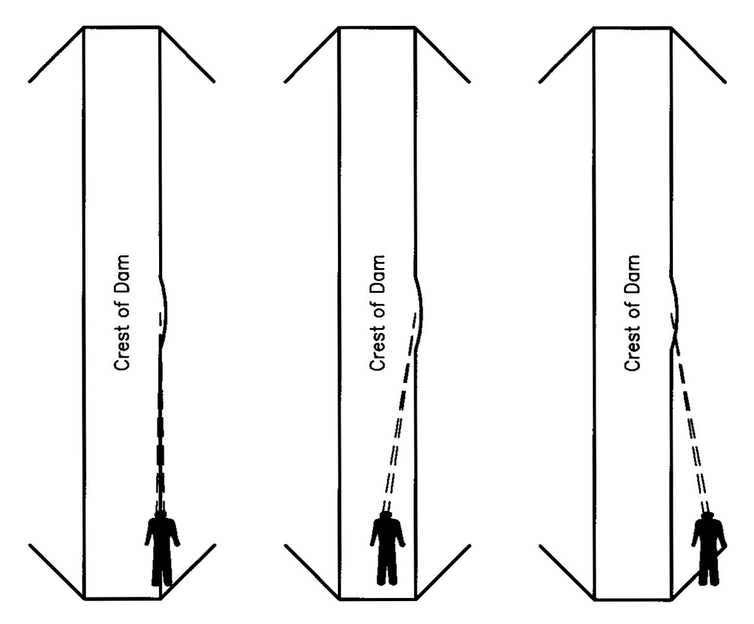
Observando movimentos na Crista

Slide 11
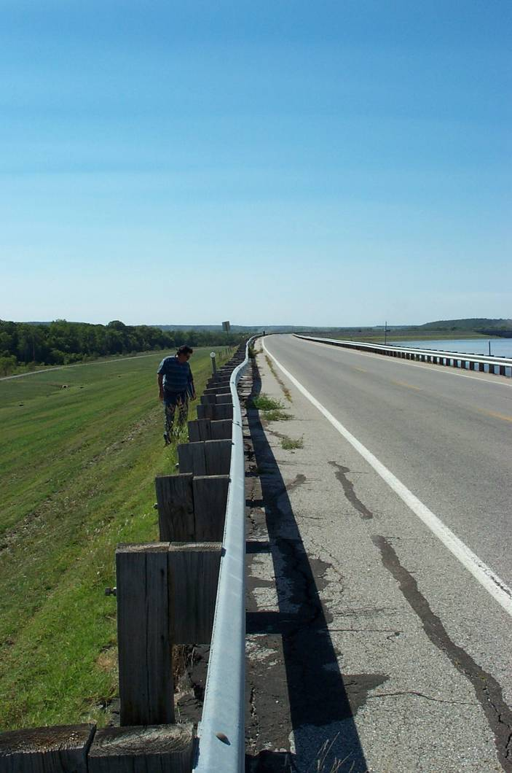
Observação ao longo dos parapeitos

Slide 12
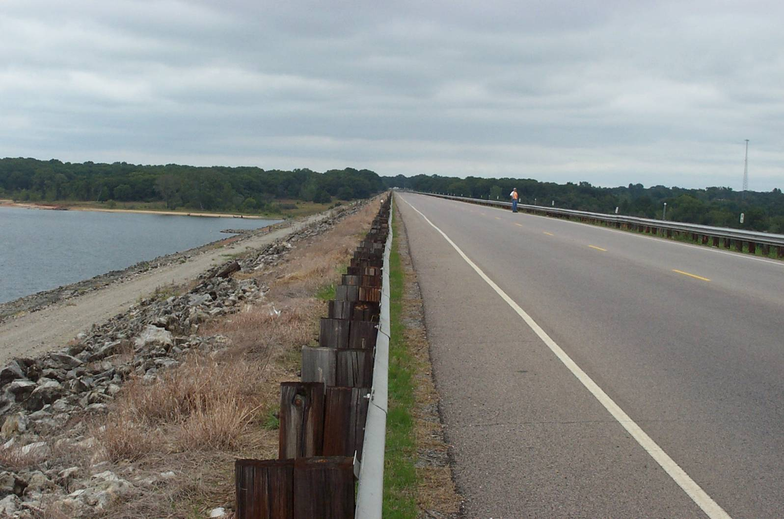
Talude de Montante e Crista

Slide 13
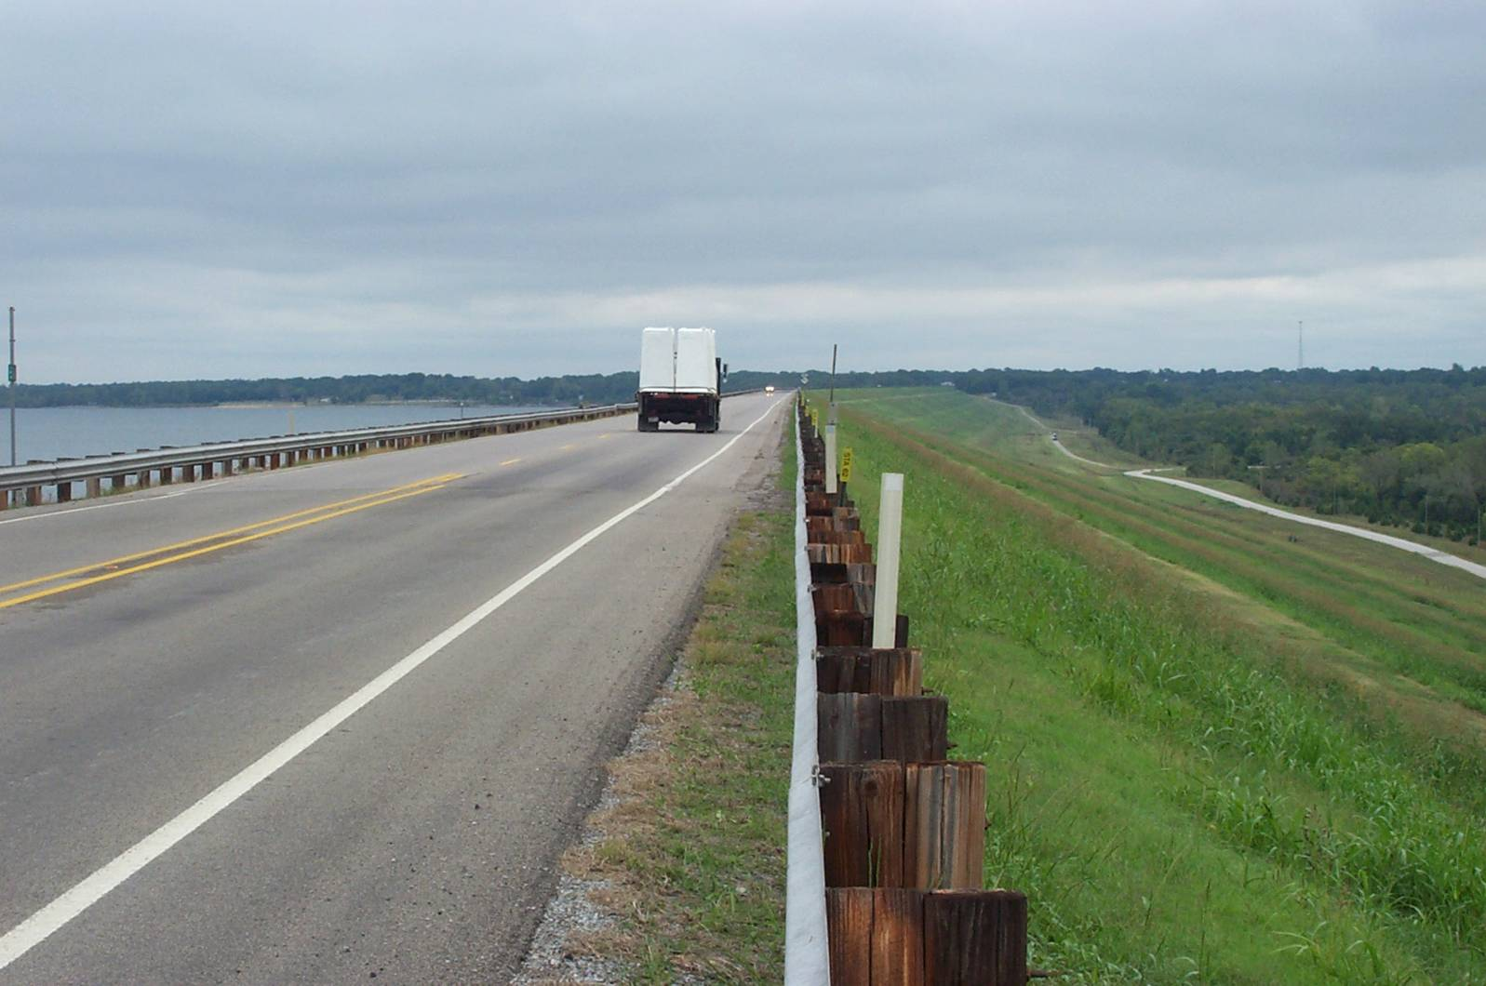
Talude de Juzante e a Crista

Slide 14
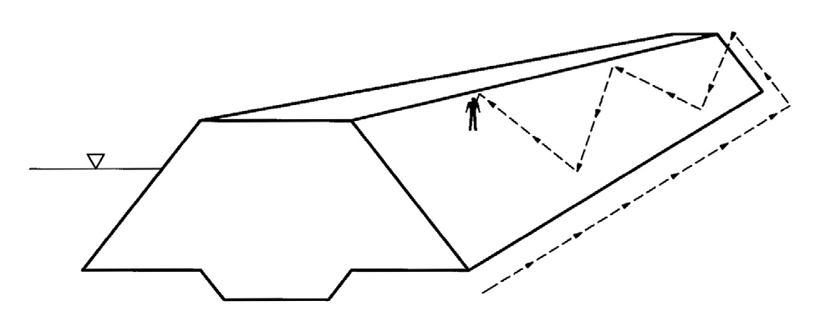
Padrão Zig-Zag de Inspeção de Talude
Notes:
Good for short dams and slopes not too steep.

Slide 15
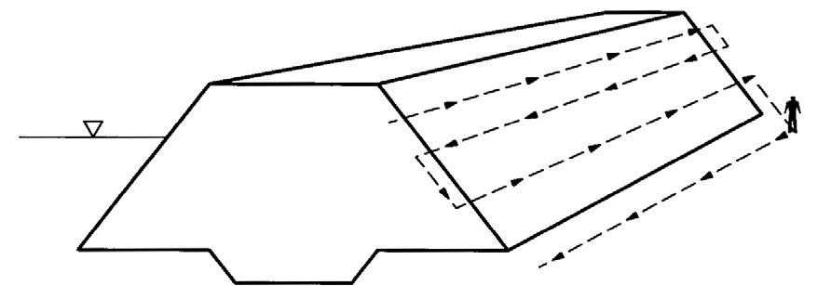
Padrão em Paralelo de Inspeção de Talude

Slide 16
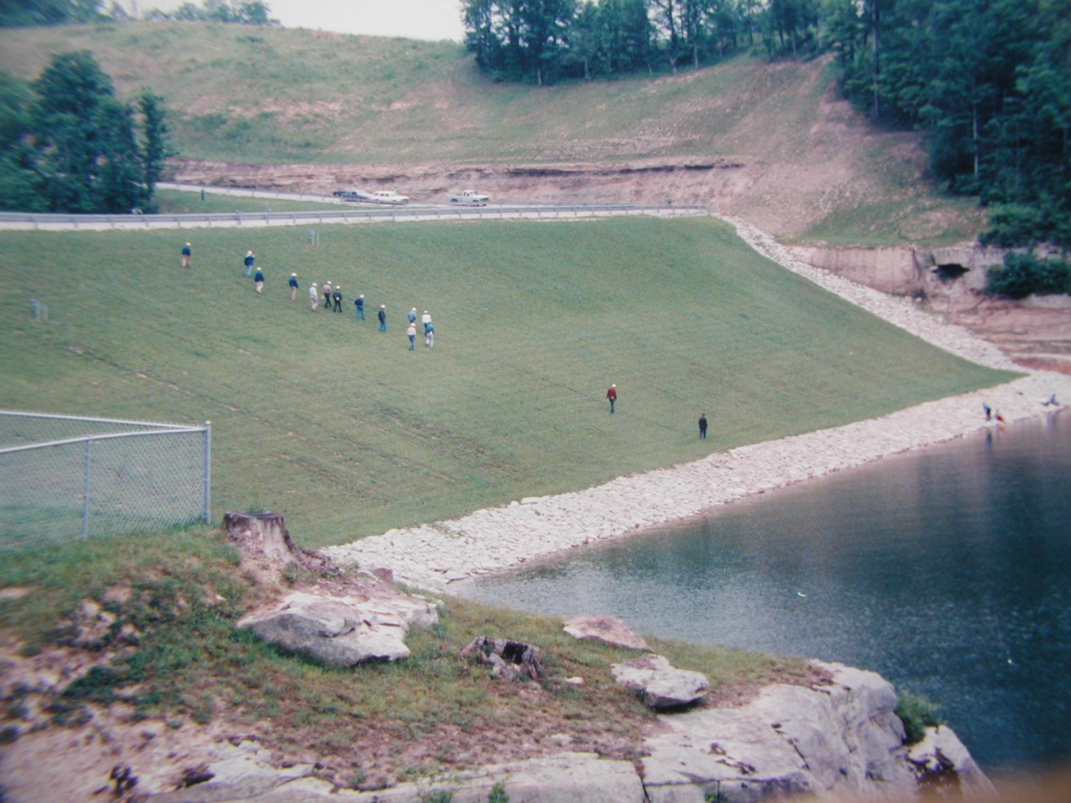
Inspeção de Talude

Slide 17
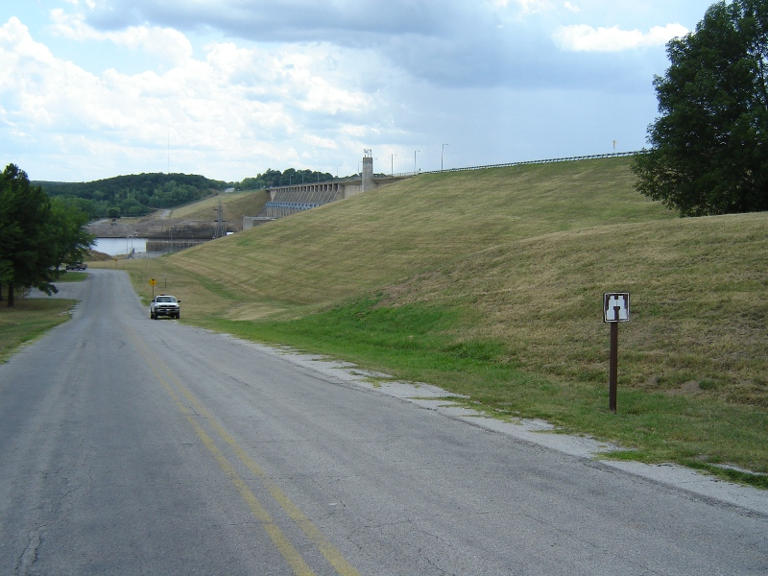
Infiltração na Ombreira
Notes:
Note green grass (seepage in D/S left abutment.)

Slide 18
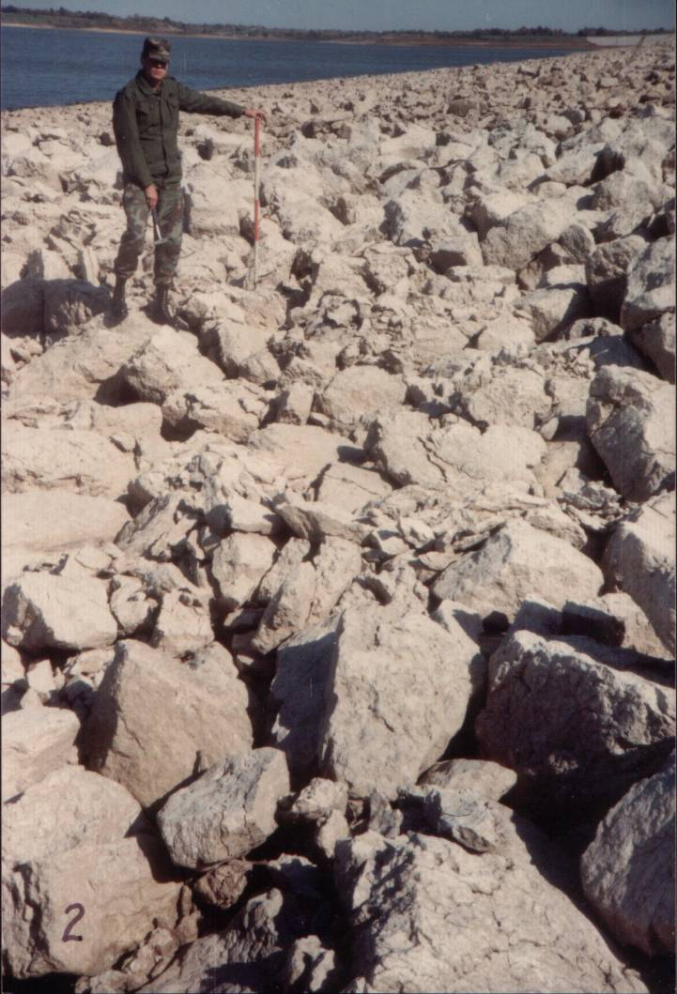
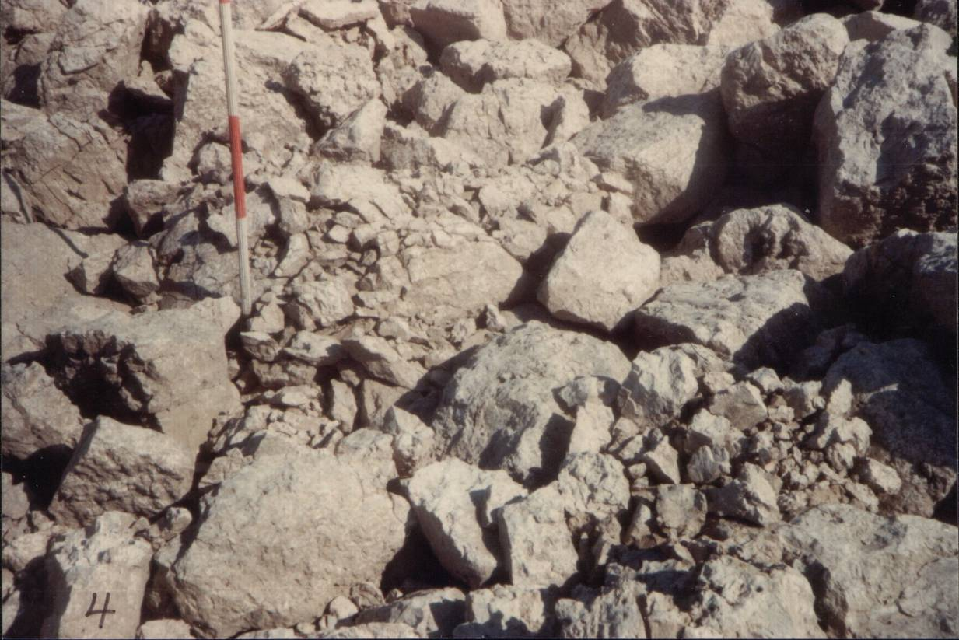
Deterioração do Rip Rap

Slide 19
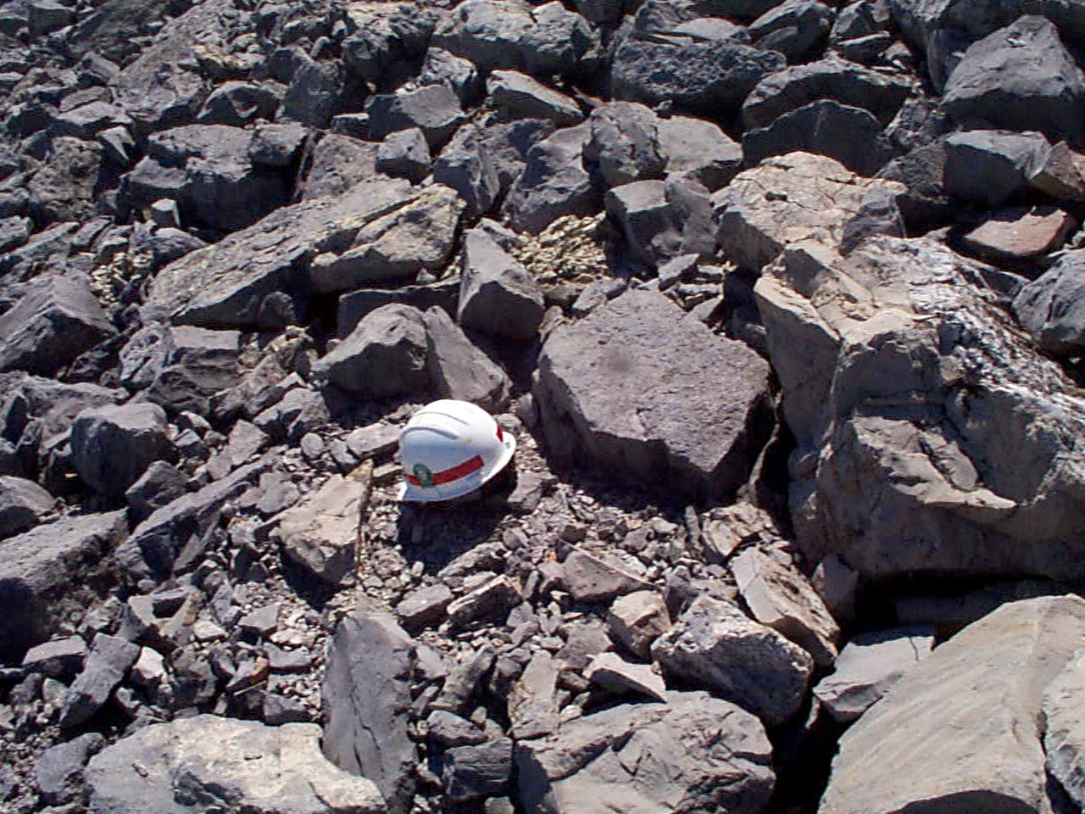
Deterioração de Rip Rap

Slide 20
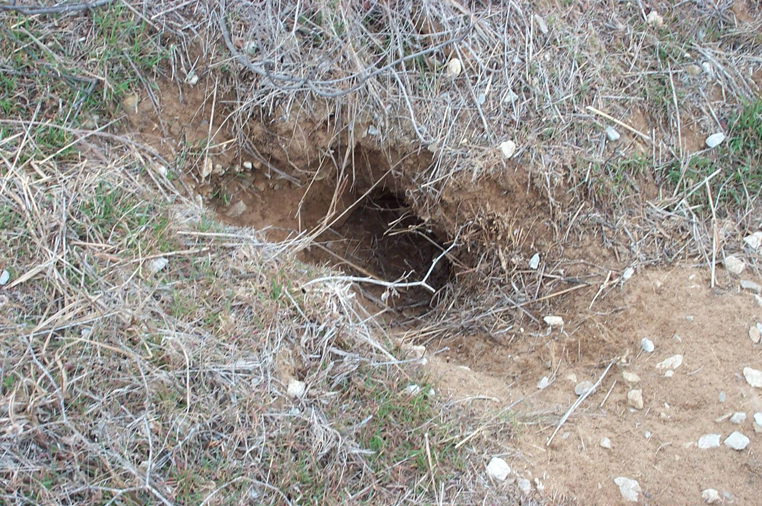
Tocas de Roedores

Slide 21
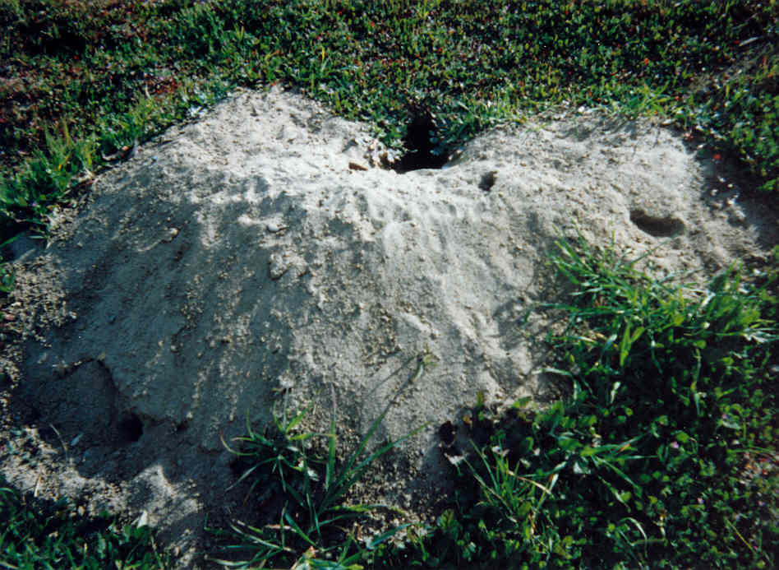
Tocas de Roedores

Slide 22
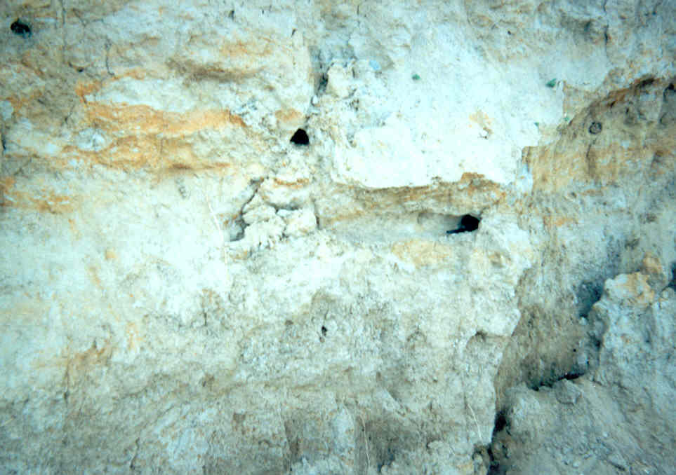
Tocas de Roedores

Slide 23
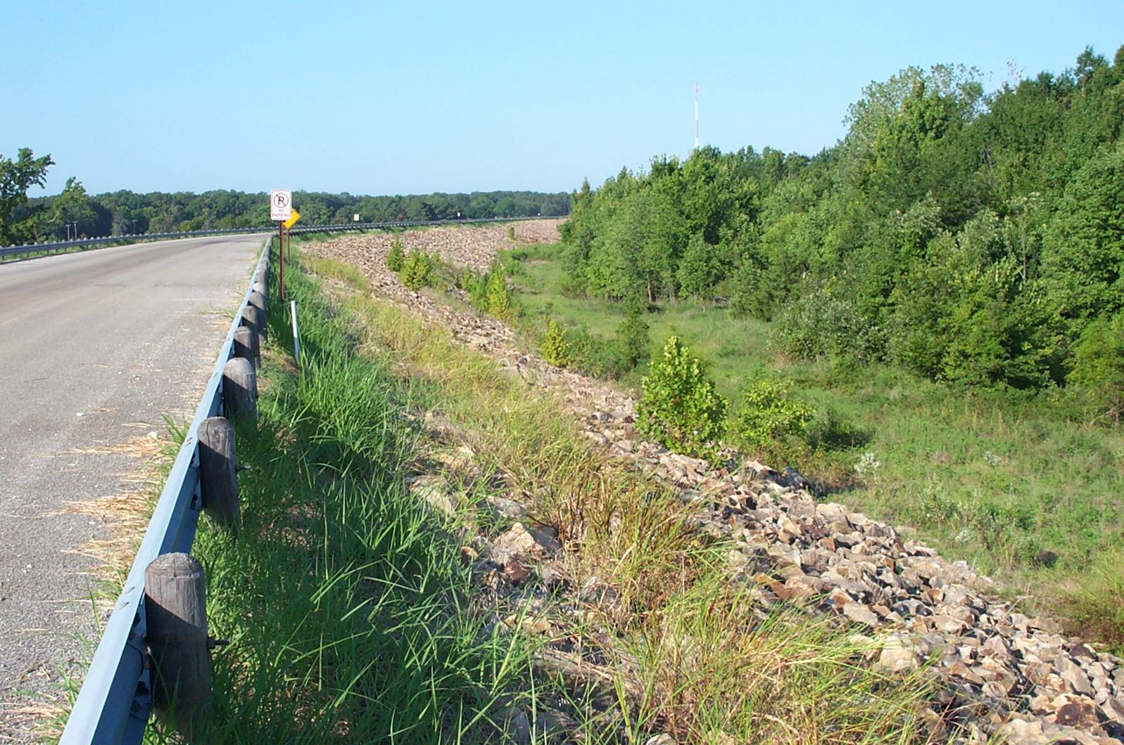
Crescimento de Árvores no Maciço

Slide 24
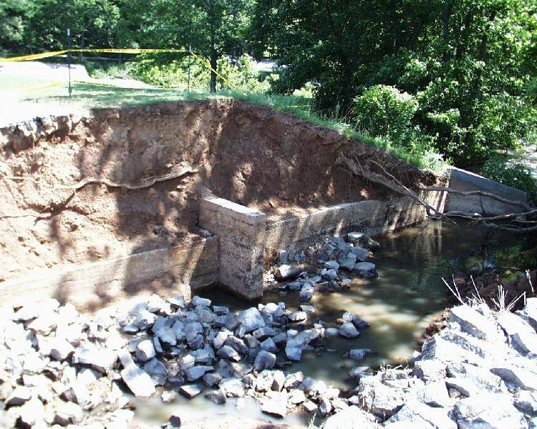
Crescimento de Árvores no Maciço

Slide 25
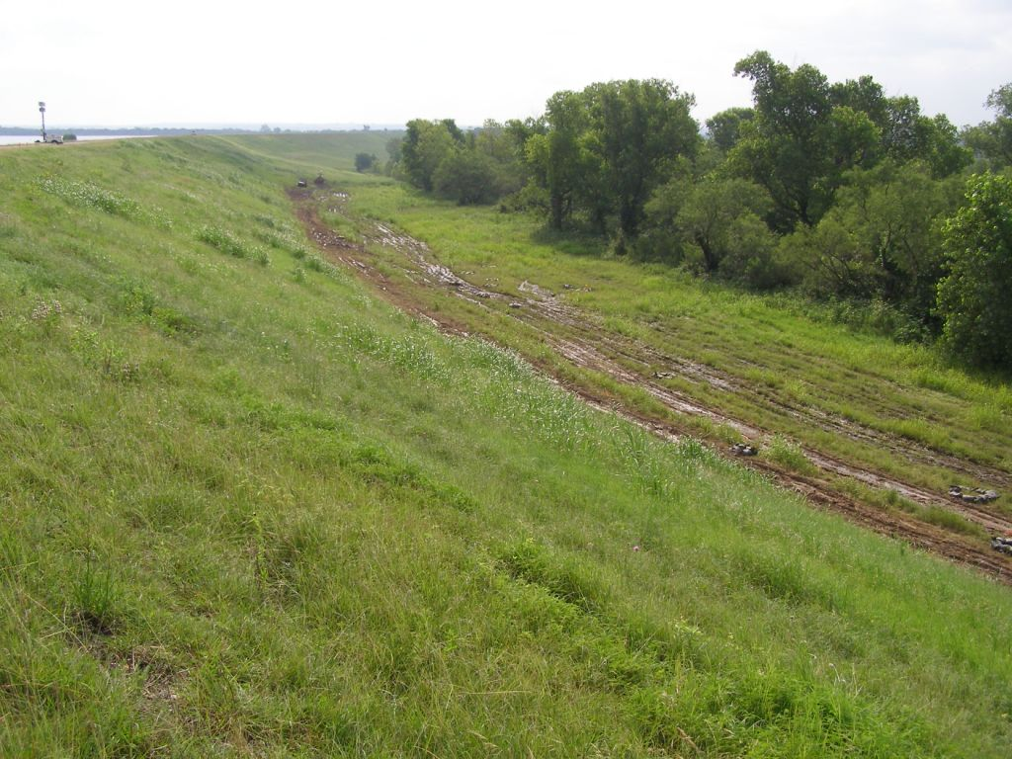
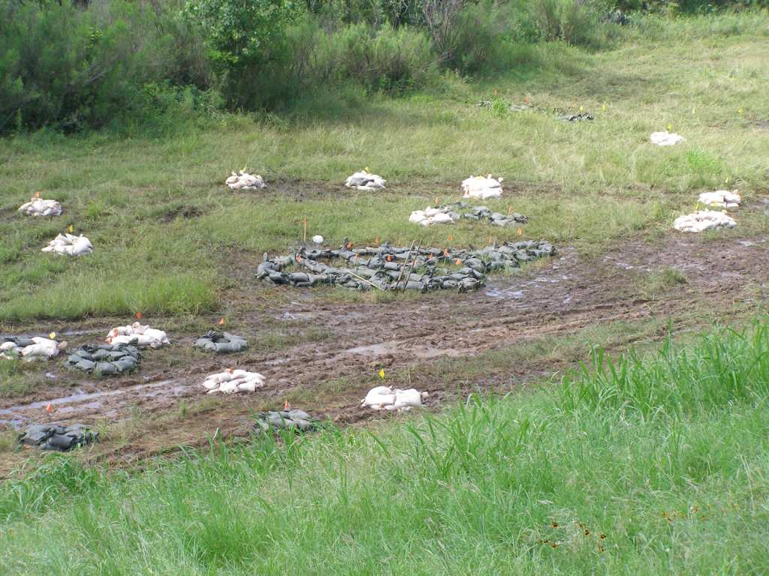
Acesso ao pé de jusante

Slide 26
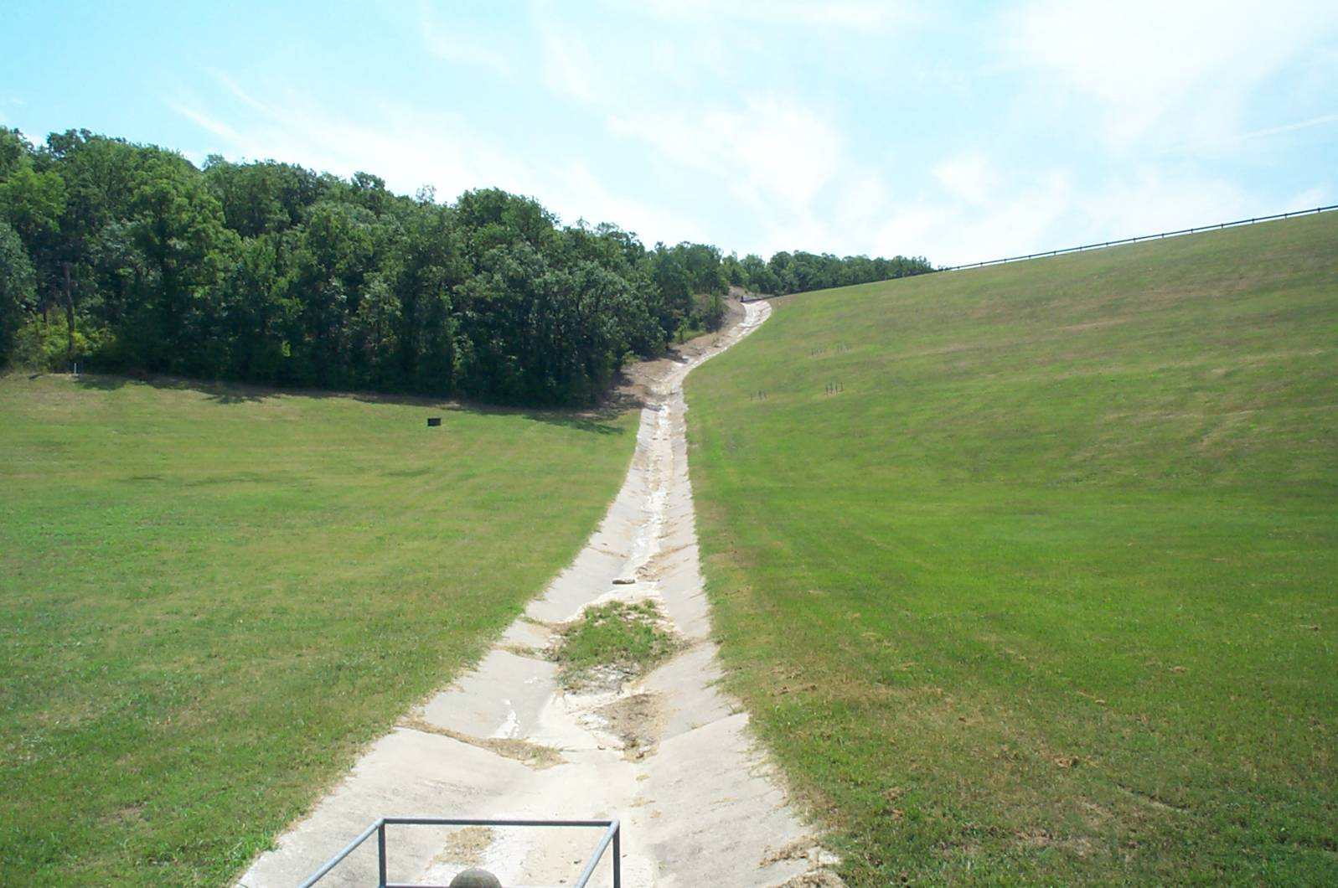
Contatos

Slide 27
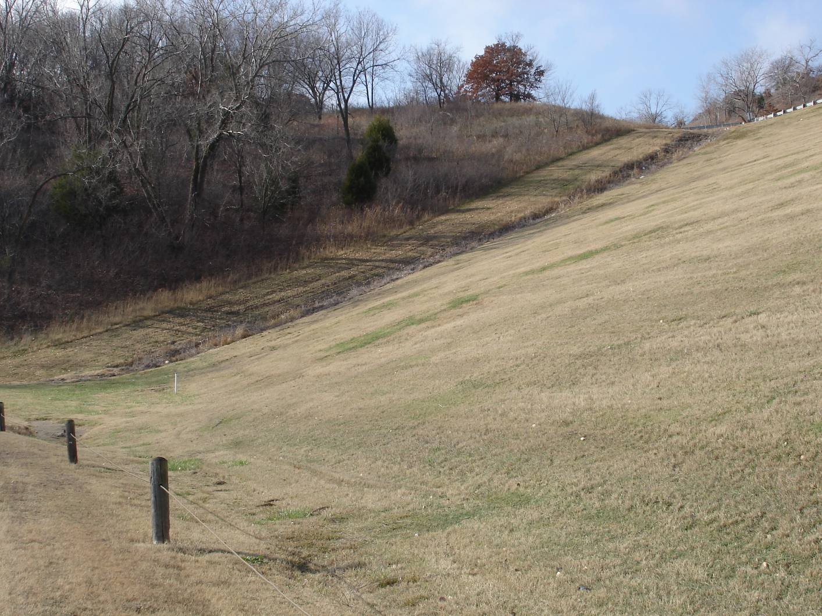
Crescimento de Árvores no Maciço

Slide 28
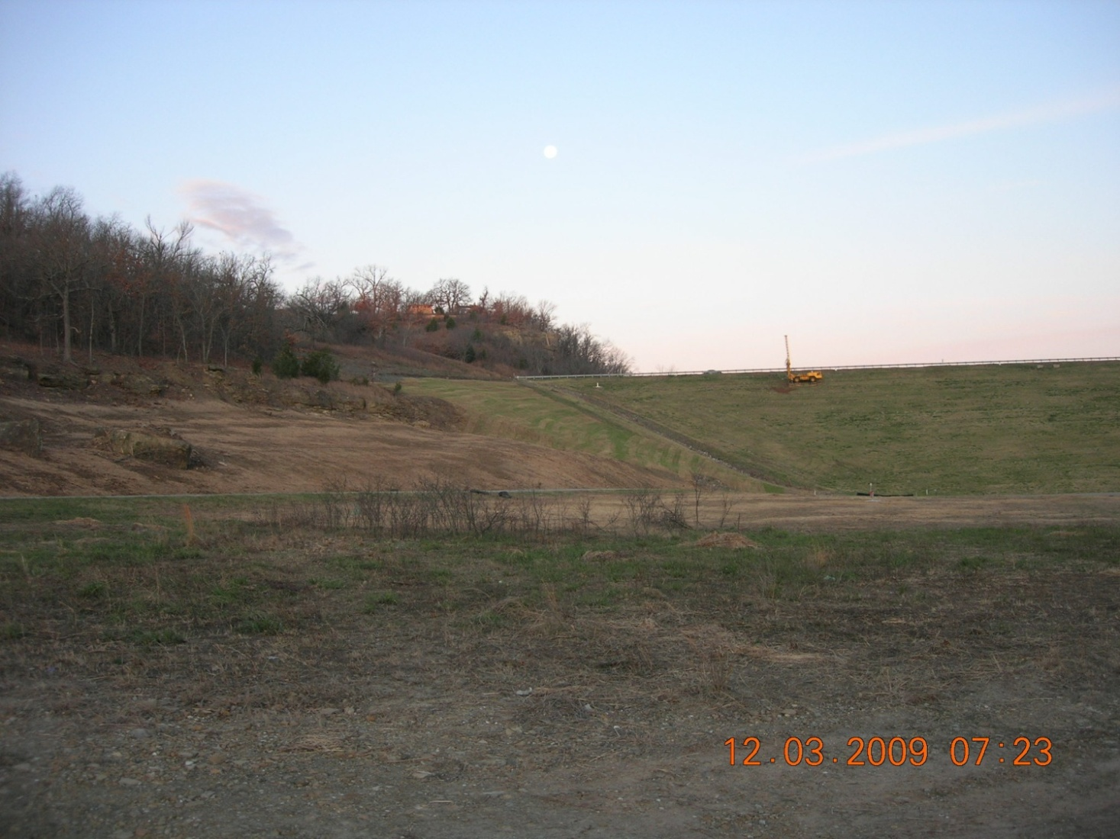
Crescimento de Árvores no Maciço

Slide 29
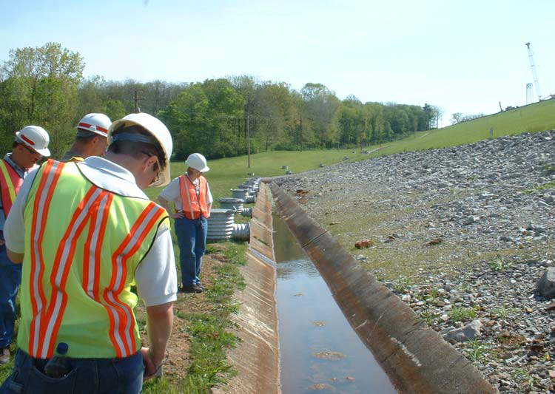
Checar os drenos de alívio
Notes:
Relief wells are designed to help control seepage pressures that could lead to piping or instability by collecting seepage and discharging it safely downstream. Visually check whether flow is occurring. Determine if a flow should be present based on previous readings and current reservoir level. Measure flow rate with weir, flume, or bucket and stopwatch and compare with expectations. Check turbidity.

Slide 30
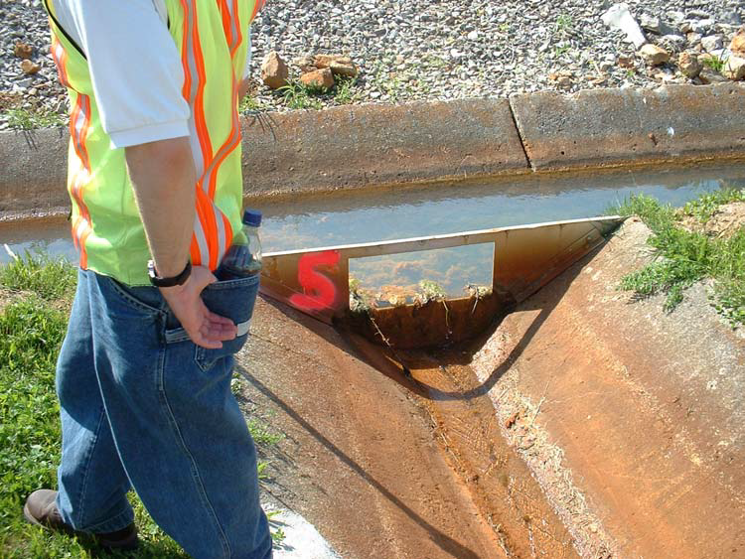
Medidores da vazão nos drenos de alívio

Slide 31
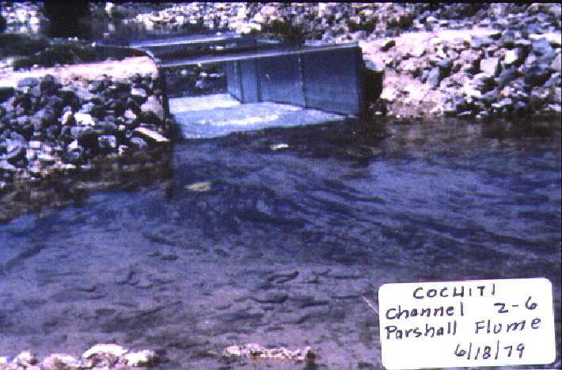
Medidor de Vazão –
Calha Parshall 48”

Slide 32
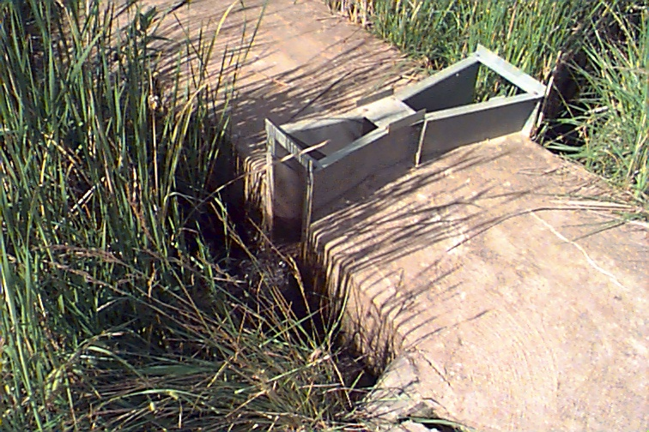
Calha Parshall

Slide 33
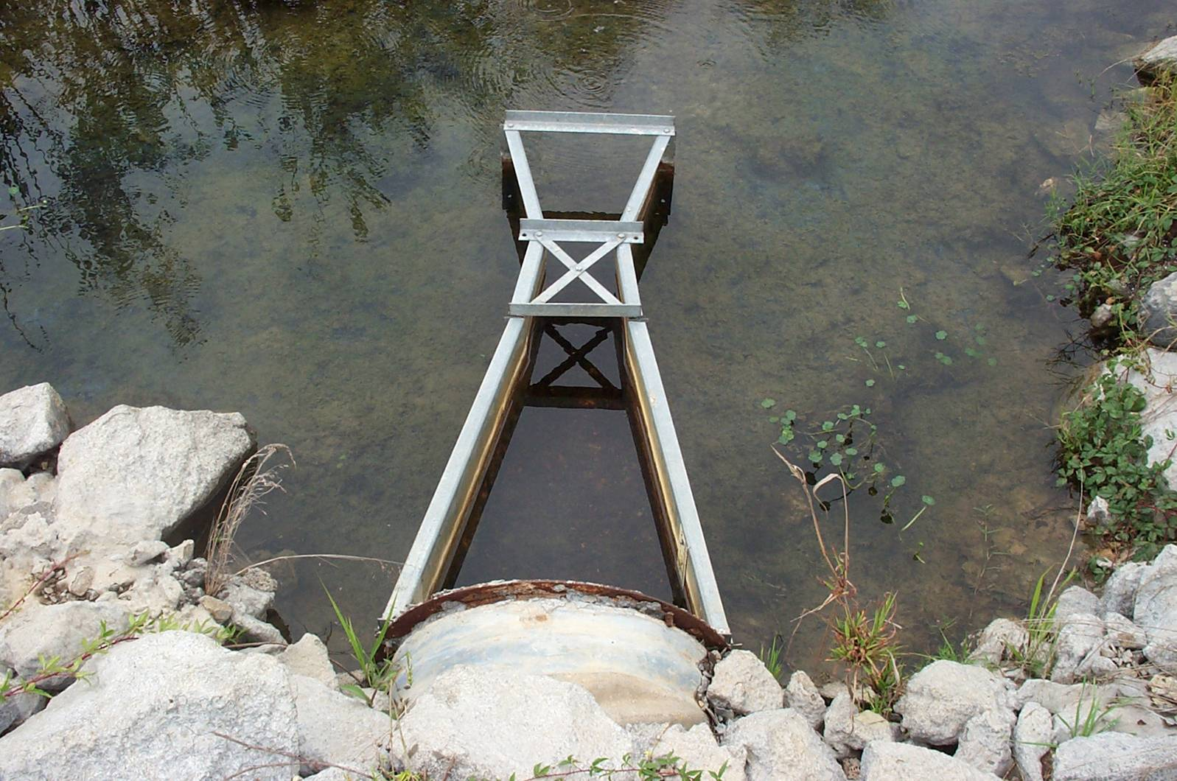
Calha Parshall

Slide 34
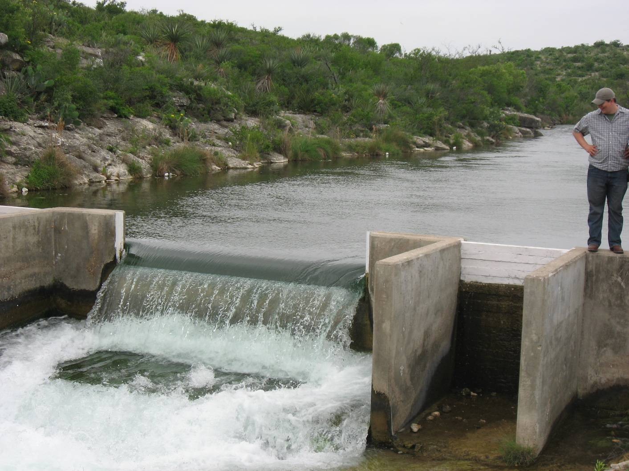
Vertedouro de Soleira Espessa

Slide 35
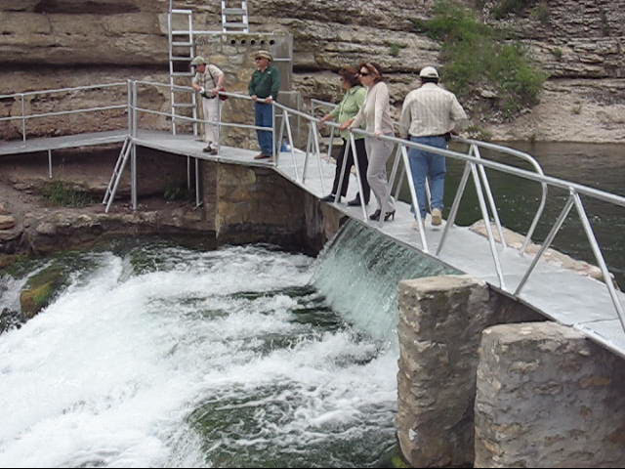
Vertedouro de Soleira Espessa

Slide 36
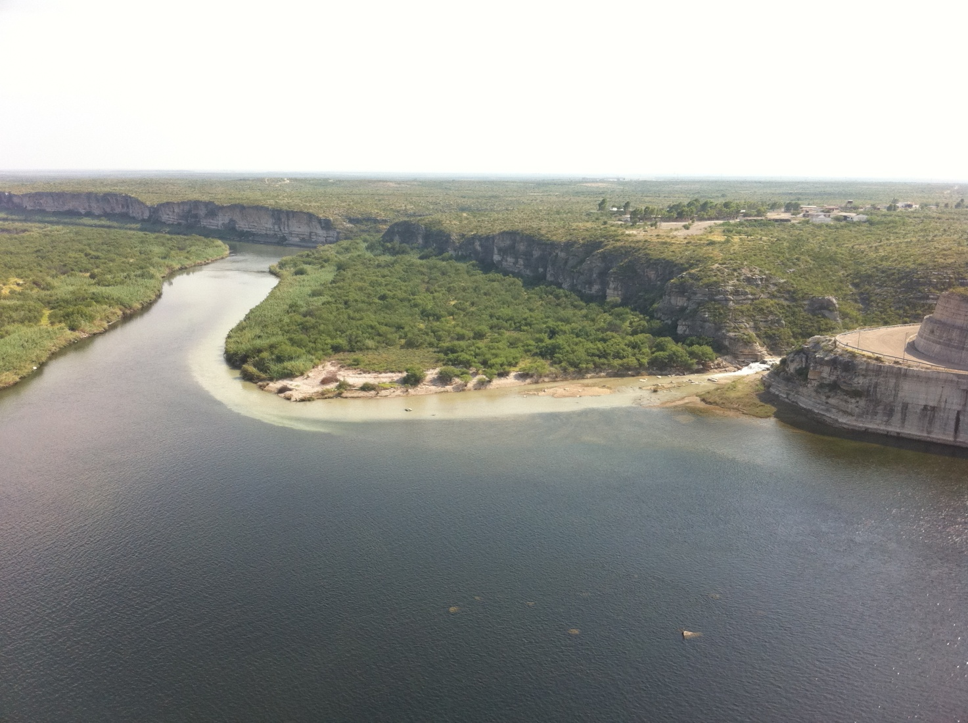
Vertedouro de Soleira Espessa

Slide 37
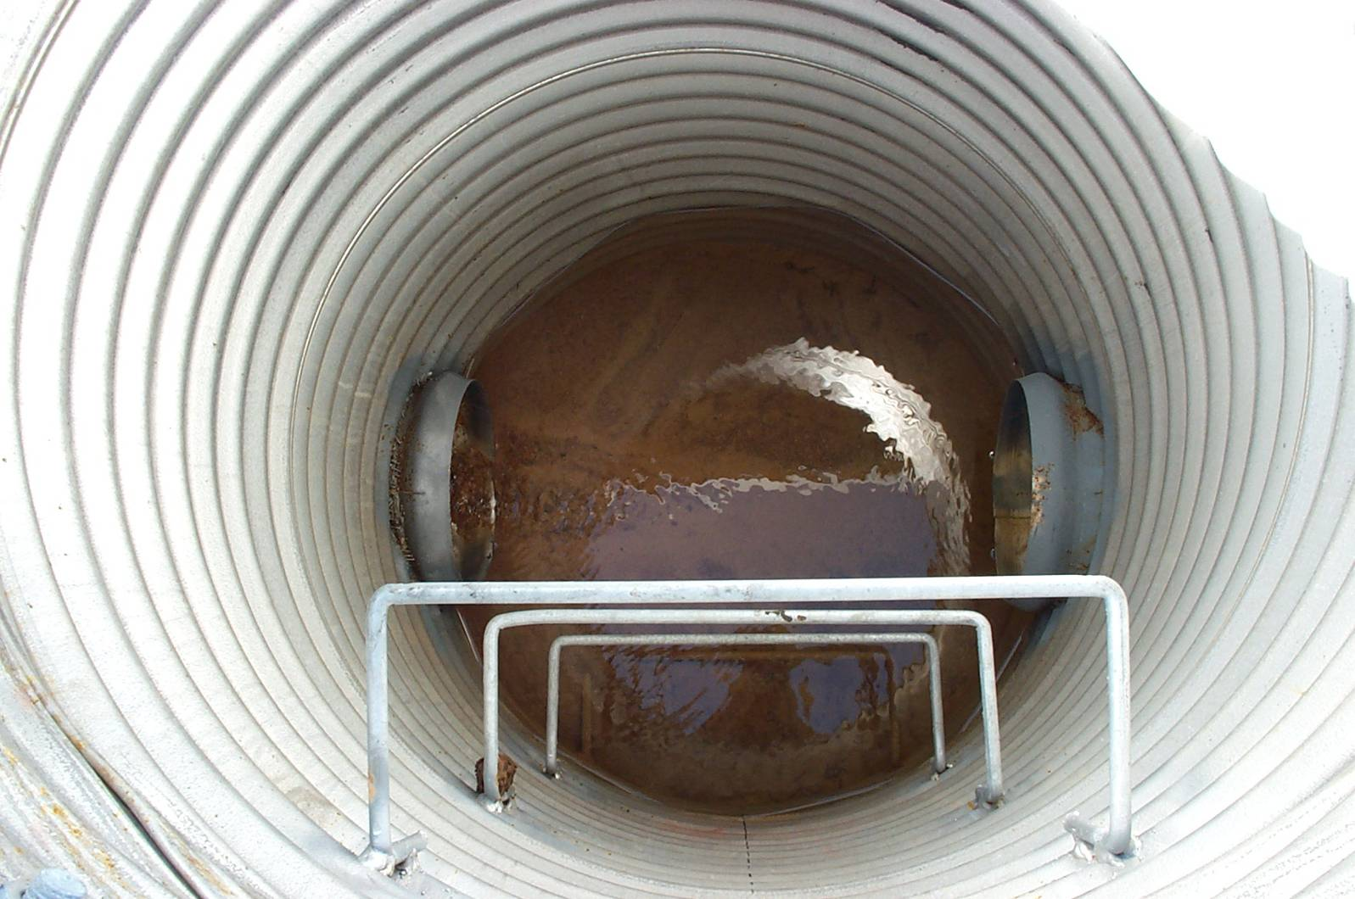
Dreno contínuo

Slide 38
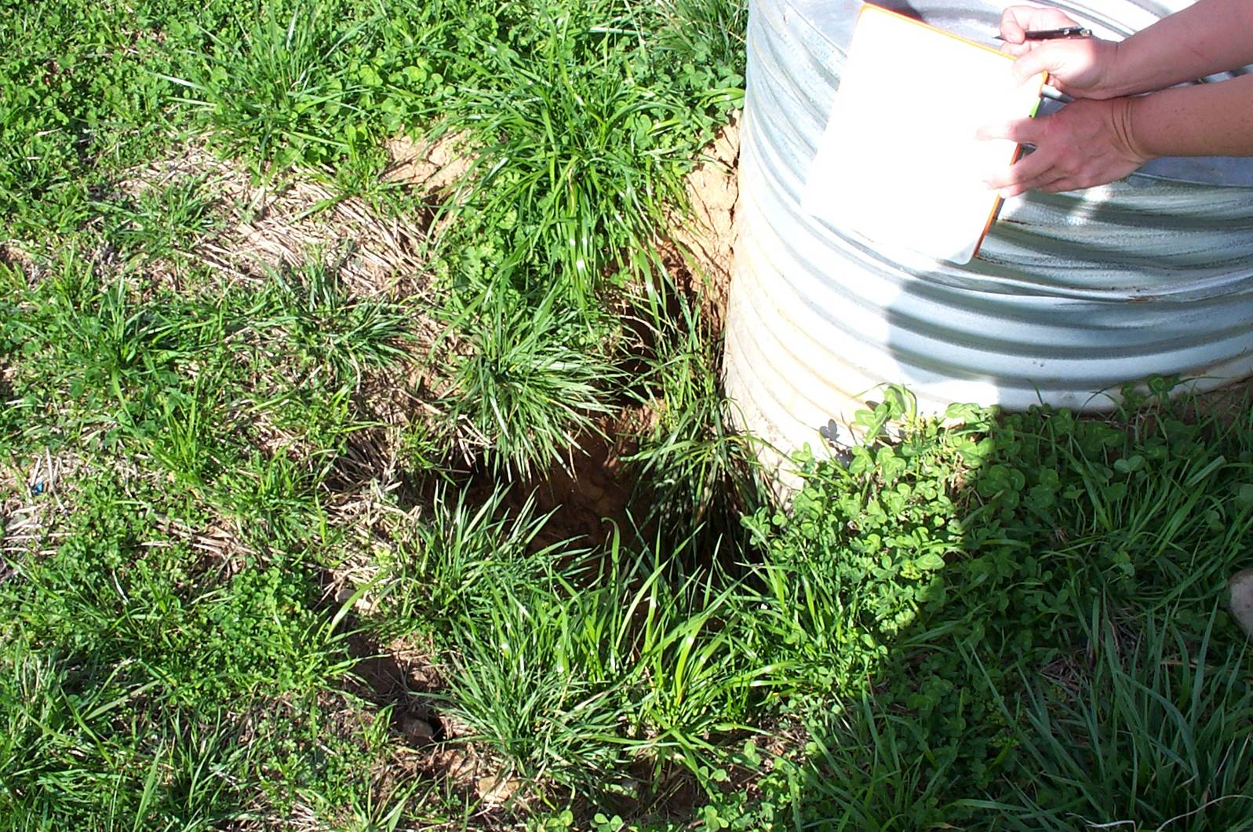
Dreno contínuo

Slide 39
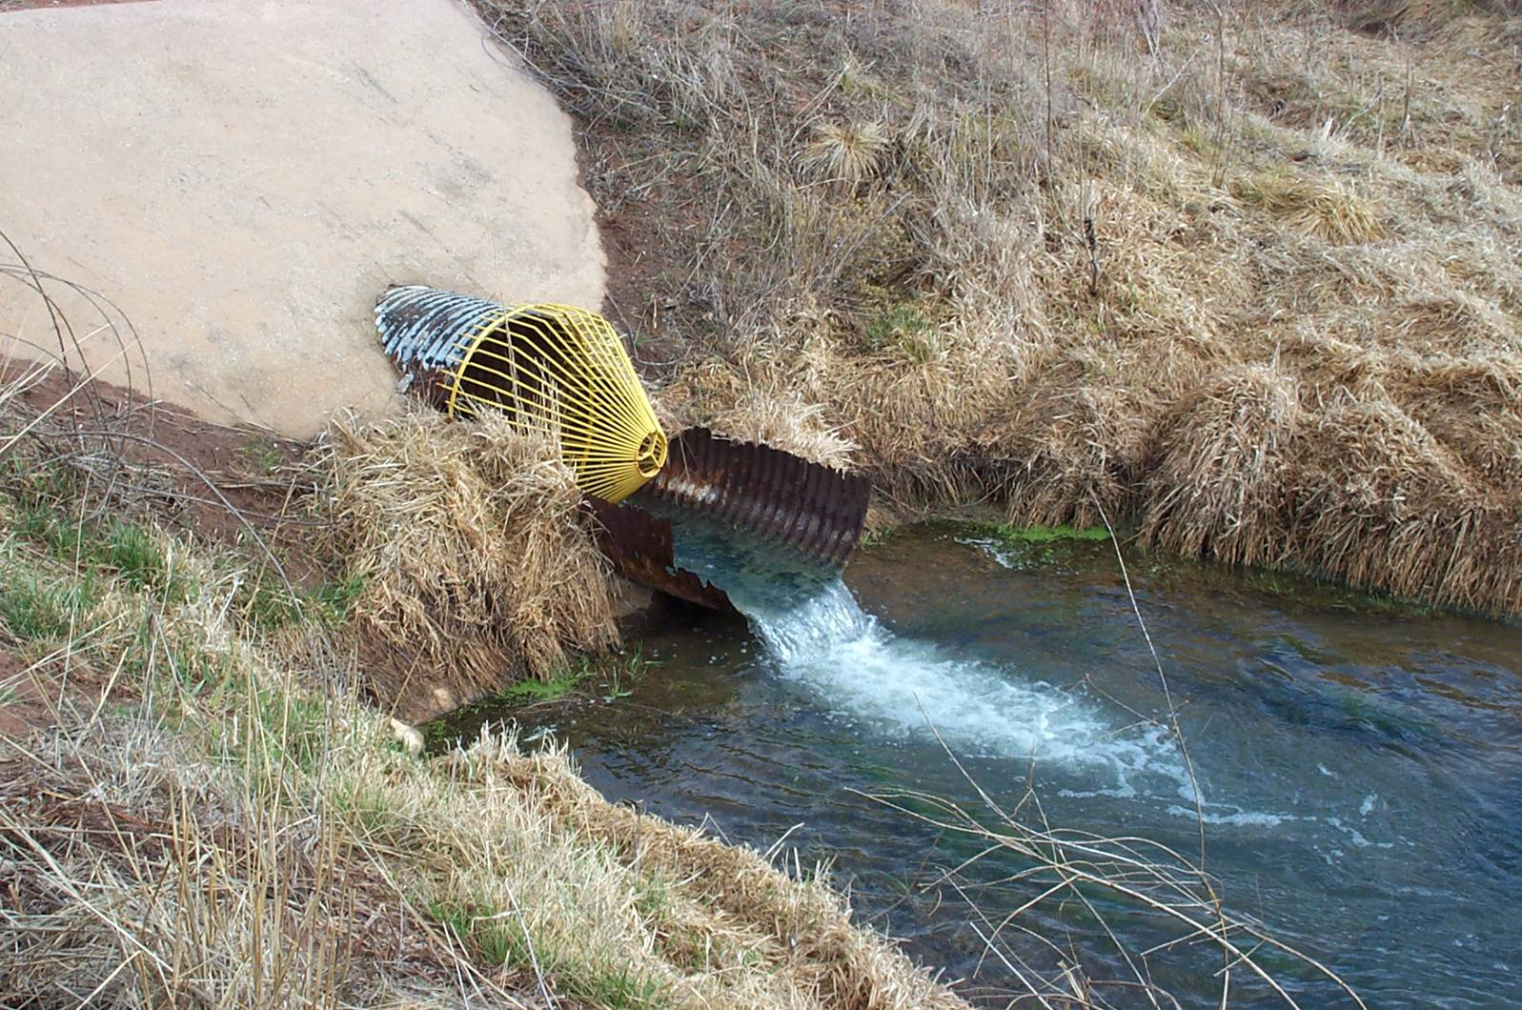
Dreno contínuo

Slide 40
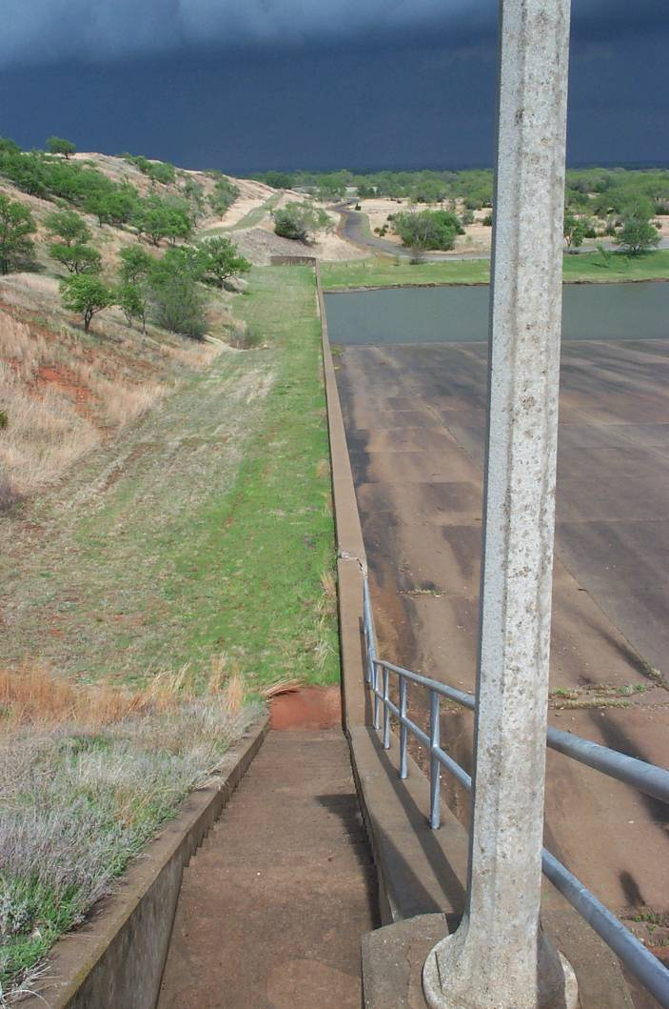
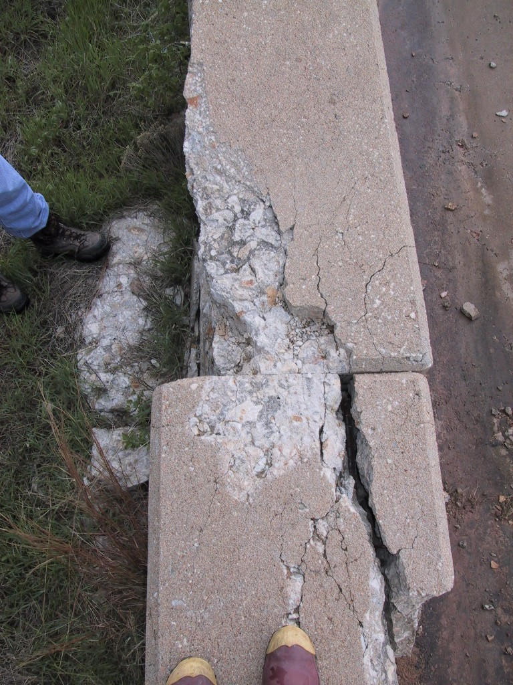
Movimento Vertical da parede

Slide 41
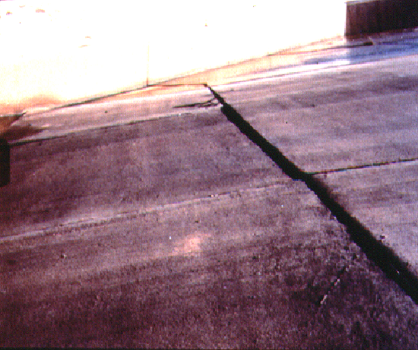
Deslocamento do vertedouro

Slide 42
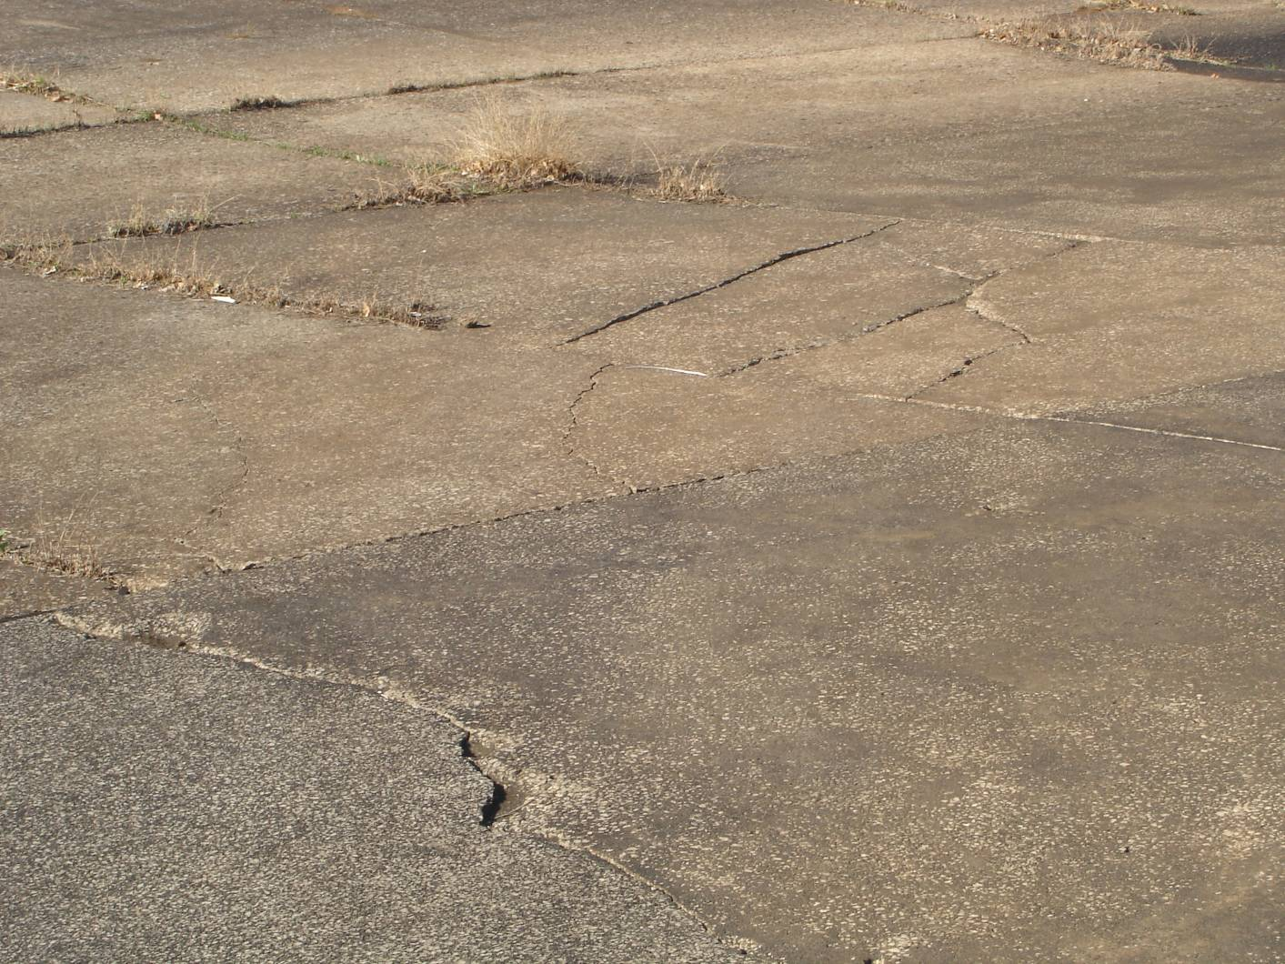
Deslocamento do vertedouro

Slide 43
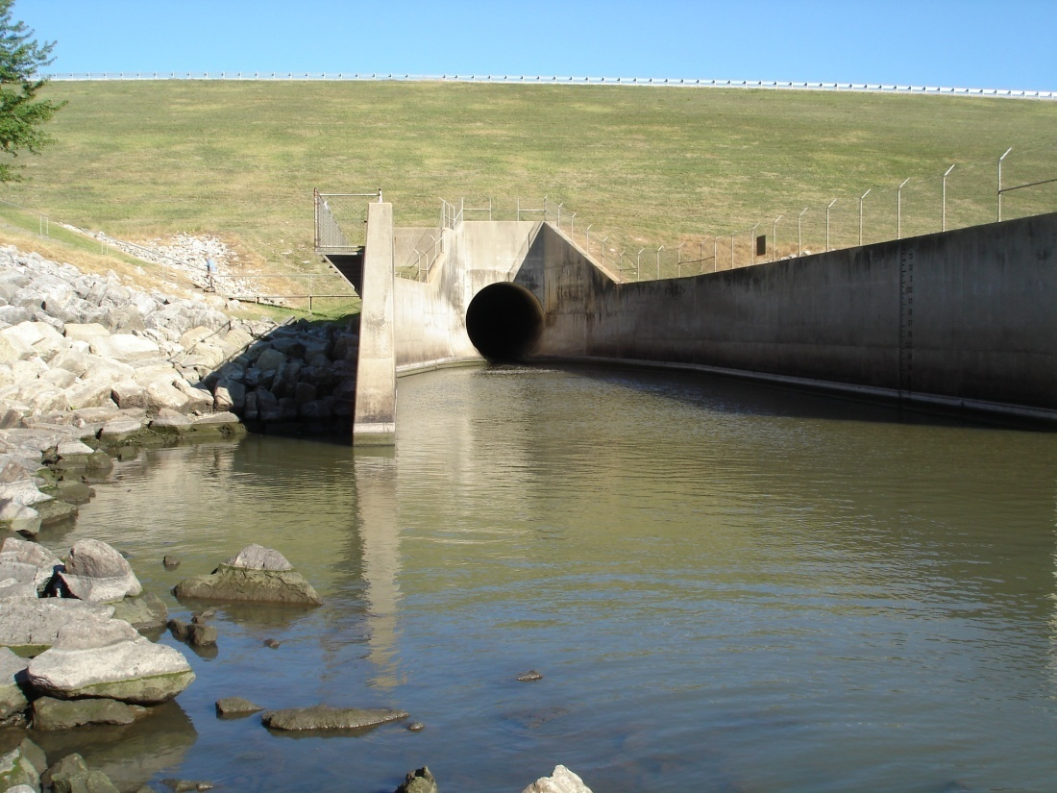
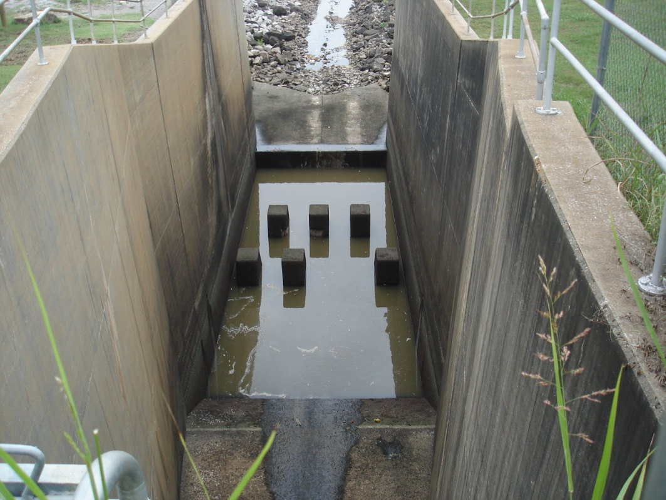
Condutos e Bacias de Dissipação

Slide 44
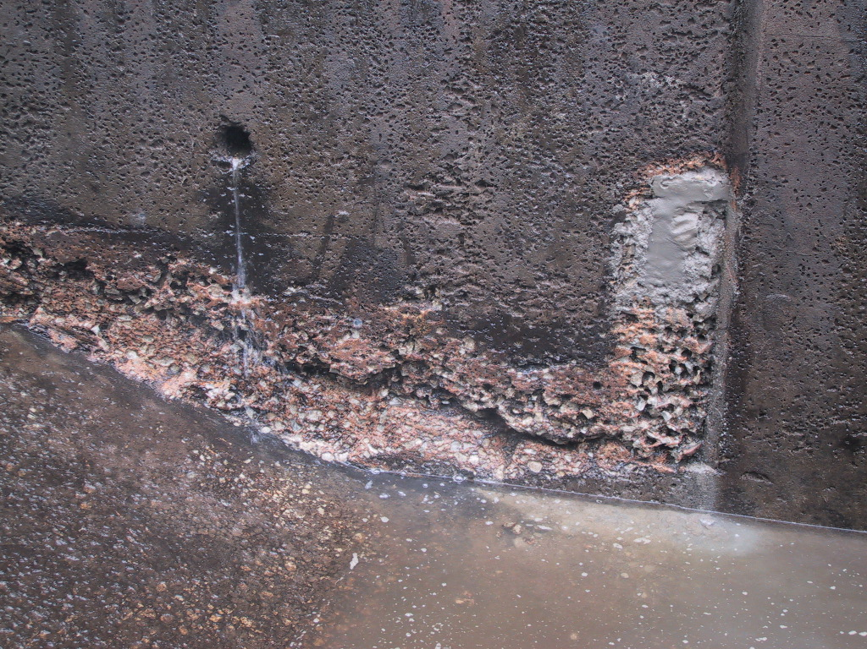
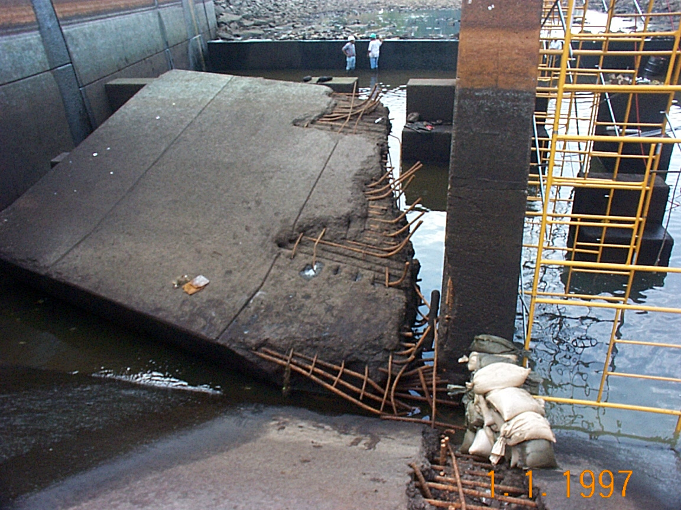
Condutos e Bacias de Dissipação

Slide 45
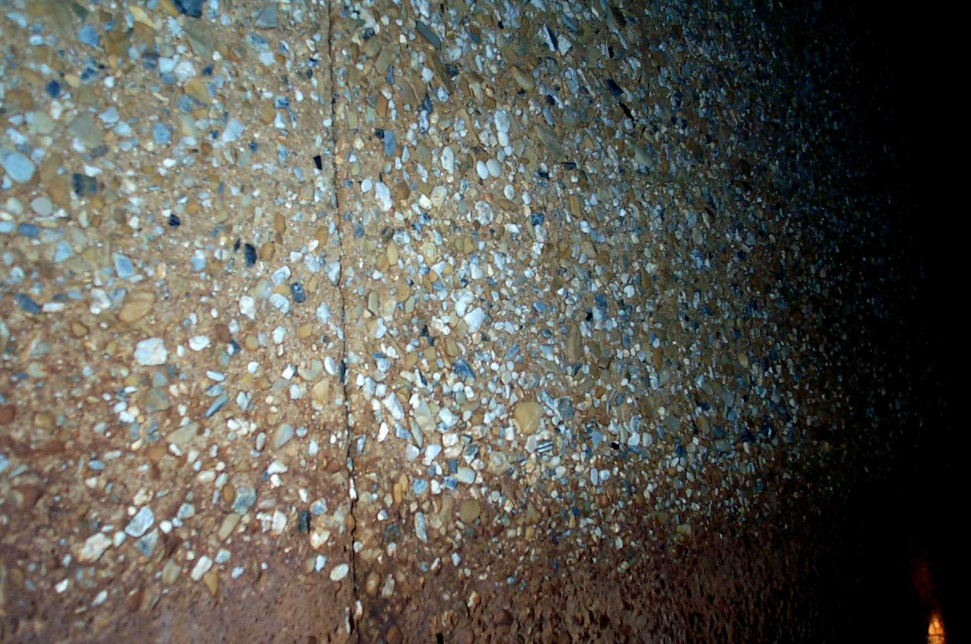
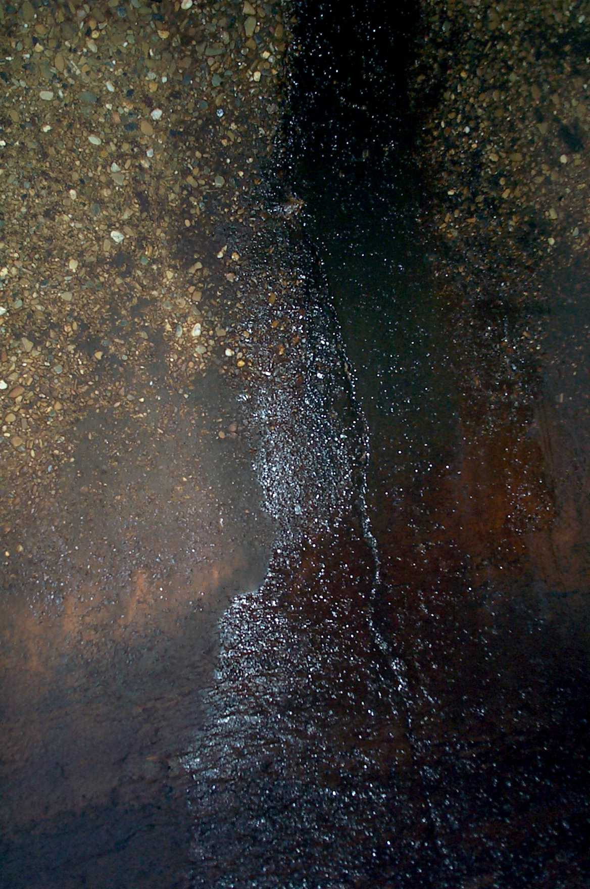
Condutos e Bacias de Dissipação
Loss of Cement in Concrete
Leaking Cracks in Conduit

Slide 46
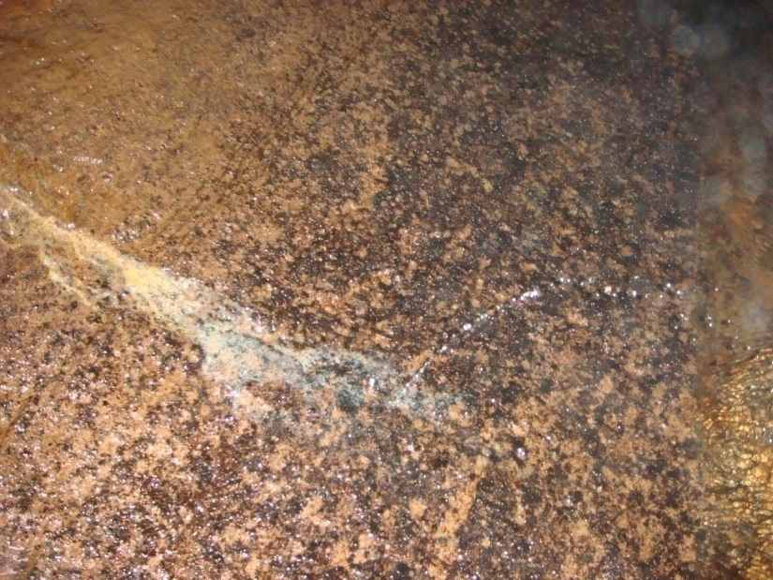
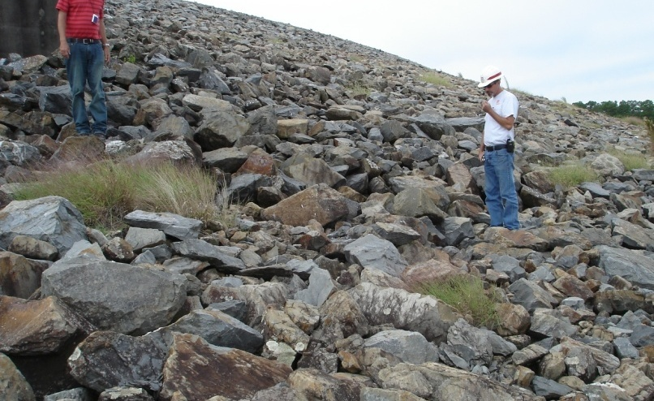
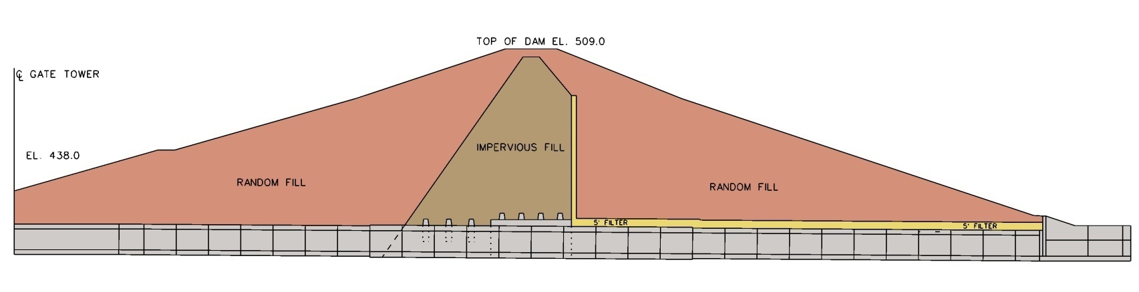
Condutos e Bacias de Dissipação no Córrego Pine
Notes:
Periodic Inspeções of the dam revealed a slight depression on the upstream slope and leakage through conduit joints, and movement of fine sand from the downstream slope during major maintenance activities.

Slide 47
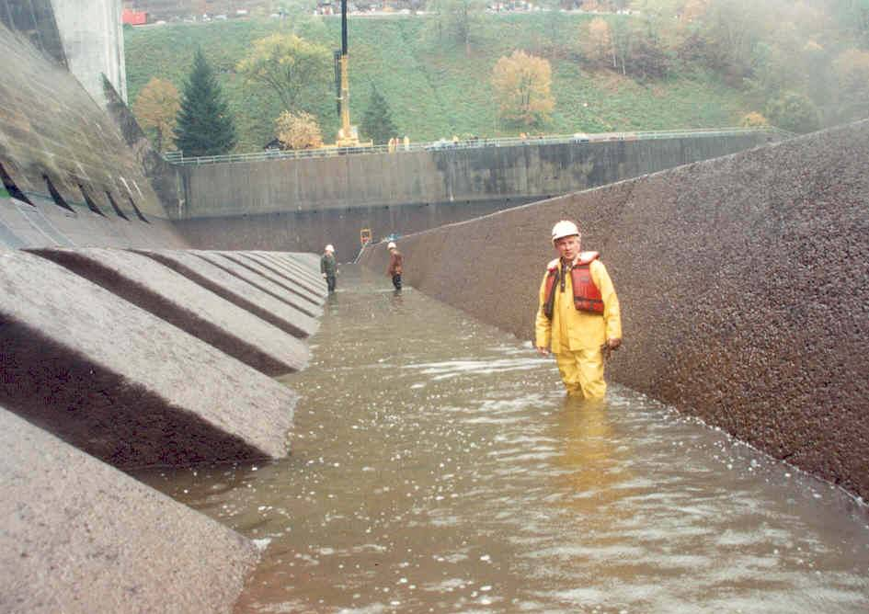
Inspeção de Bacia de Dissipação

Slide 48
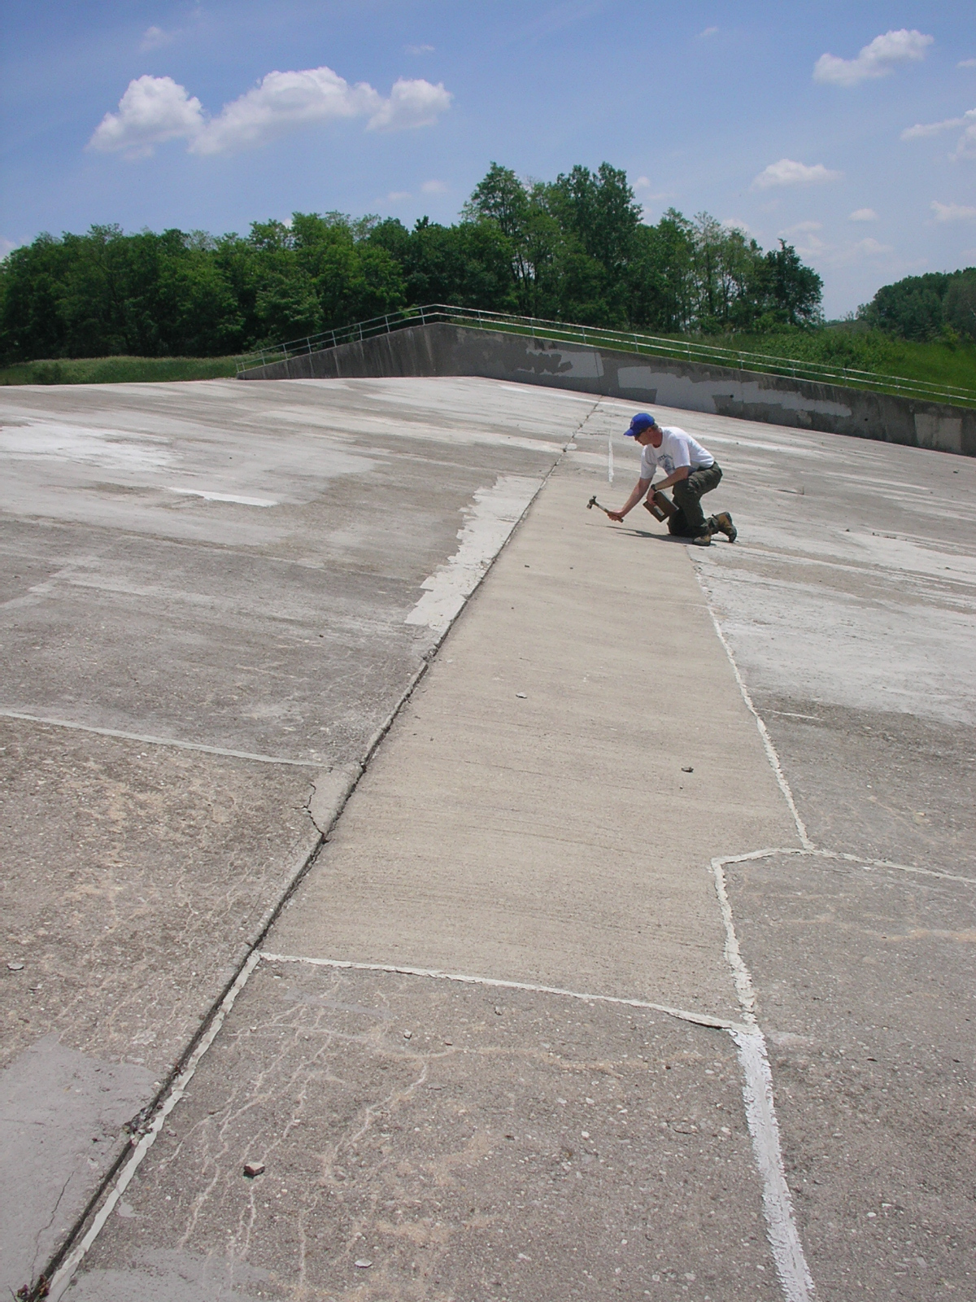
Sondagem do concreto
CJ Brown Lake
Notes:
Sounding with hammer is a method of determining quality of concrete. Hollow sound indicates failed concrete. High sound indicates good concrete. Also can use chain drag method.

Slide 49

Macacos hidráulicos para segurança

Slide 50

Inspecione os lados a jusante e equipamentos de operação da comporta radial caso apareçam ferrugem, corrosão, membros dobrados, etc.

Slide 51

Fissura localizada a montante na viga de ancoragem dos pilares.

Slide 52




Manchas de oxidação estão saindo dos pilares no nível da viga de amarração e atrás dos pilares. Fonte possível são as articulações nos pilares apenas a montante das comportas.

Slide 53



Vigas de amarração seguram as comportas
no lugar, há oxidação laminar dentro dos pilares

Slide 54




Oxidação laminar no braço crítico.
Oxidação laminar no meio da viga.
Buracos corroídos no fundo.
Viga Munhão corroída

Slide 55





Fissura na solda do friso da Comporta 1.
Fissura no friso e na solda da Comporta 2
Rachadura na solda do friso na comporta 2.
Corrosão entre
friso e viga

Slide 56




O braço direito de escora da Comporta 4 está levemente torcido right strut arm.
Falha na viga inferior da Comporta 4
Fissura no friso da Comporta 5.

Slide 57



Os parafusos de fixação que prendem as plataformas de elevação para os topos dos pilares estão se enfraquecendo devido a corrosão da oxidação. Muitos estão frouxos e podem puxar as plataformas na água.
As correntes estão muito enferrujadas, desenvolveram bolsões de ferrugem entre os membros, se torcem nos dentes do guincho e / ou os anéis de retenção se arrebentam, desmoronando partes da corrente.

Slide 58



Cabos de aço planos possuem vários locais
oxidados desde a última inspeção.

Slide 59


Comportas
Inspeção das Comportas e Impermeabilização

Slide 60

Guia de Eixo de Madeira

Slide 61


Corrente com roldanas

Slide 62

Interior da Comporta Radial
Notes:
Many times tainter gates have several levels of compartments and the lower compartments get filled with debris. Debris needs to be cleaned out so that it can be properly inspected.

Slide 63
Perguntas?

